Slide 1


Criptografía
Mg. Lorena Montenegro
CESMAG

Slide 2

La criptografía es una disciplina fundamental en la Ingeniería de Sistemas, ya que constituye la base para la seguridad de la información.
Su función principal es proteger los datos y las comunicaciones transformándolos de modo que solo las partes autorizadas puedan acceder a su contenido.

Slide 3
La criptografía en la ingeniería de sistemas busca garantizar los cuatro pilares de la seguridad de la información:
Pilar | Propósito | Técnica Criptográfica
Confidencialidad | Garantiza que solo el emisor y el destinatario puedan leer la información. | Cifrado (simétrico y asimétrico).
Integridad | Asegura que la información no ha sido alterada o manipulada. | Funciones Hash y Códigos de Autenticación de Mensajes (MAC).
Autenticación | Verifica la identidad de los usuarios o sistemas que participan en la comunicación. | Certificados Digitales y Criptografía de Clave Pública.
No Repudio | Evita que una de las partes niegue haber enviado o recibido un mensaje. | Firma Digital.

Slide 4
Tipos de Criptografía
Cifrado Simétrico
Funcionamiento del cifrado simétrico
Utiliza una única clave tanto para cifrar como para descifrar.
Ventajas del cifrado simétrico
Es muy rápido y eficiente, ideal para el cifrado de grandes volúmenes de datos.
Desventajas del cifrado simétrico
Requiere un canal seguro para compartir la clave secreta inicial entre las partes.
Algoritmos comunes de cifrado simétrico
AES (Advanced Encryption Standard), DES, 3DES.

Slide 5

Cifrado Asimétrico
Funcionamiento del cifrado asimétrico
Ventajas del cifrado asimétrico
Utiliza un par de claves relacionadas matemáticamente para cifrar y descifrar.
No requiere un canal seguro para el intercambio de claves y permite la autenticación.
Desventajas del cifrado asimétrico
Algoritmos comunes de cifrado asimétrico
Es mucho más lento que el cifrado simétrico, por lo que no se usa para cifrar grandes cantidades de datos.
RSA, ElGamal, Criptografía de Curva Elíptica (ECC).

Slide 6



Funciones Hash
Funcionamiento de las funciones hash
Uso principal de las funciones hash
Algoritmos comunes de funciones hash
Aplican una transformación matemática unidireccional a los datos para generar una "huella digital" de tamaño fijo (hash). Es imposible revertir el proceso.
Verificar la integridad y almacenar contraseñas de forma segura.
SHA-256, SHA-3, MD5 (obsoleto).

Slide 7

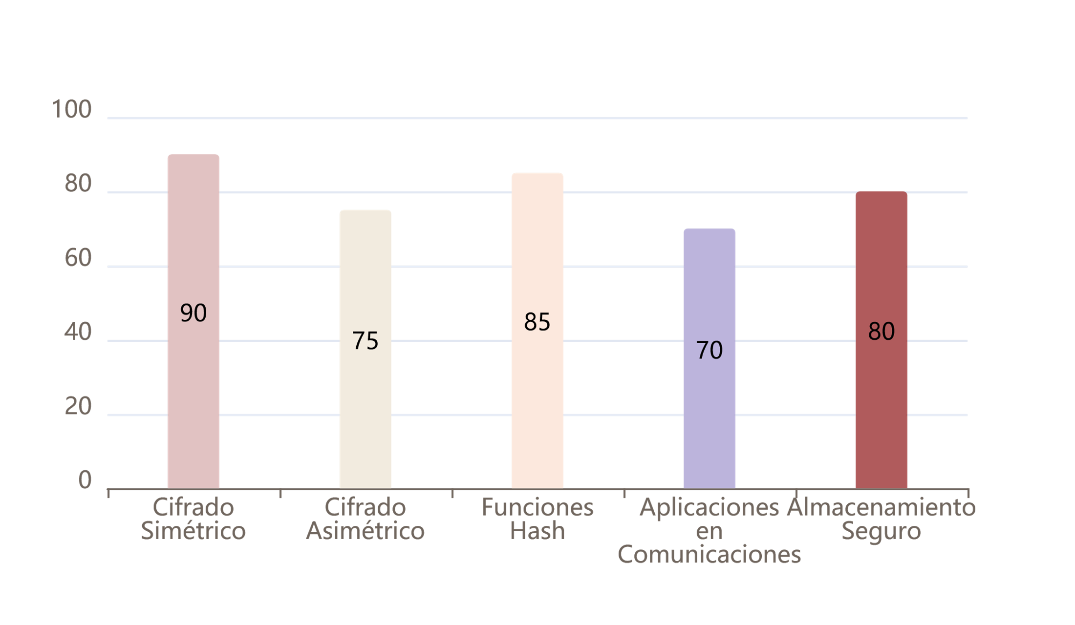
Tipos de Criptografía y su Aplicación en Seguridad
Eficiencia y Uso de Algoritmos Criptográficos en la Seguridad de Sistemas(Porcentaje)

Slide 8

Aplicaciones de la Criptografía
La criptografía no es solo una teoría; se implementa en casi todos los aspectos de la seguridad digital:

Slide 9

Comunicaciones Seguras
Protocolo HTTPS
Los protocolos SSL/TLS (Secure Sockets Layer/Transport Layer Security) utilizan una combinación de criptografía asimétrica para el intercambio seguro de una clave, y luego criptografía simétrica (mucho más rápida) para cifrar los datos de la sesión web.

Slide 10

Almacenamiento de Contraseñas
Método de almacenamiento seguro
Las contraseñas nunca se almacenan en texto plano; se utiliza una función hash para guardar el resumen criptográfico.
Al iniciar sesión, se hashea la contraseña ingresada y se compara el hash resultante con el hash almacenado.

Slide 11

VPN
Túnel seguro cifrado
Emplean técnicas criptográficas para crear un túnel seguro cifrado a través de una red pública (como Internet), asegurando la confidencialidad e integridad de los datos.

Slide 12

Firmas Digitales y Certificados
Autenticación de documentos
Utilizan criptografía de clave pública para autenticar al emisor de un documento o software y garantizar que no se ha modificado.

Slide 13

Cifrado de Datos en Reposo
Protección de datos sensibles
Cifrar discos duros (como BitLocker o FileVault) y bases de datos para proteger la información sensible incluso si el dispositivo cae en manos no autorizadas.

Slide 14

Criptomonedas y Blockchain
Integridad y autenticidad en Blockchain
La tecnología Blockchain se basa en funciones hash para garantizar la integridad y la inmutabilidad de los registros, mientras que las firmas digitales aseguran la autenticidad de las transacciones.
La inmutabilidad de los registros significa, en términos sencillos, que una vez que un dato se escribe o registra, es imposible modificarlo o eliminarlo.
Se convierte en un registro permanente e inalterable.
Esta característica es la columna vertebral de tecnologías como Blockchain (utilizada en criptomonedas y otras aplicaciones), y se logra principalmente a través del hash criptográfico

Slide 15
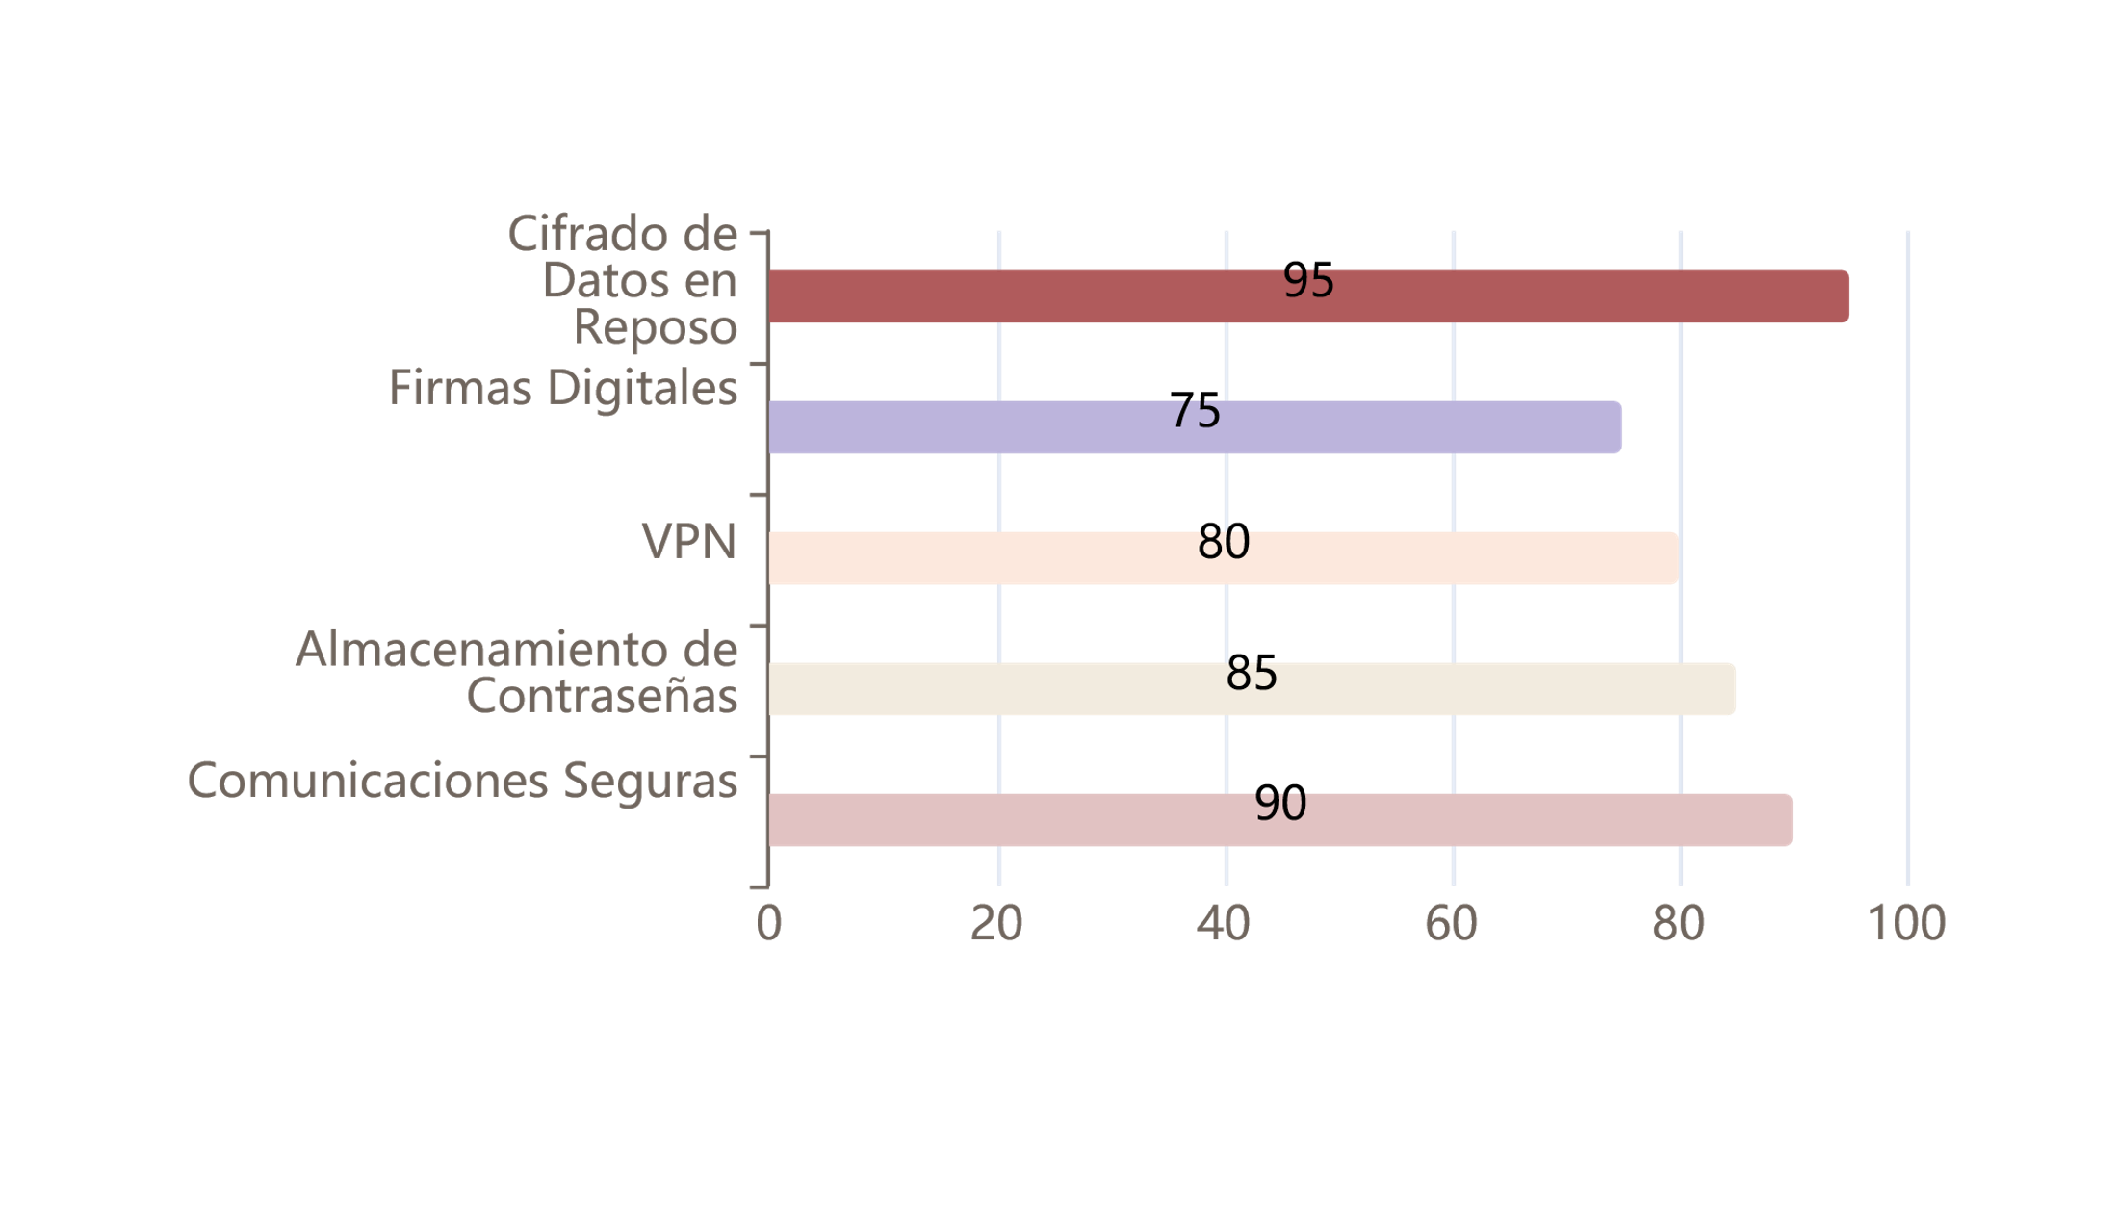
Aplicaciones de la Criptografía en la Seguridad de Sistemas
Impacto de las Aplicaciones Criptográficas en la Seguridad(Porcentaje)

Slide 16

GRACIAS

